Slide 1
Васильківський коледж ВНЗ «Відкритий міжнародний університет розвитку людини «Україна» Навчальна дисципліна Інформаційні технології Викладач – к.т.н., доцент Єременко Олександр Іванович
Тема 1. Вступ до дисципліни – Інформаційні технології
2022 р.
Зміст
1. Загальна термінологія …………………………….……….………….2
2. Напрямки розвитку інформаційних технологій ………….….…..6

Slide 2
1. Загальна термінологія
Інформаційні технології (IT) — це сукупність методів і засобів, що використовуються для збору, зберігання, обробки і поширення інформації.
В даний час діяльність людини стала сильно залежати від цих технологій, вони потребують постійного розвитку. Над розробками в галузі інформатики працюють безліч фахівців, які називаються IT-фахівцями або «айтішниками». Їх робота так чи інакше пов'язана з комп'ютерами.
Види фахівців інформаційних технологій:
• фахівці, які обслуговують кoмп'ютерне обладнання та займаються іншими технічними розробками;
• фахівці, які створюють програмне забезпечення для різних обчислювальних пристроїв;
• фахівці, які працюють з готовими інформаційними продуктами.
.

Slide 3
1. Загальна термінологія
Перші дві категорії. Від них залежить те, якими способами людство буде передавати і отримувати інформацію. До них відносяться:
інженери-розробники комп'ютерного обладнання,
системні адміністратори,
програмісти різних профілів,
тестувальники програмного забезпечення,
розробники сайтів,
фахівці з інформаційної безпеки.
Професіонали, яким необхідно управляти готовою інформацією. Сюди входить її збір, структуризація, оформлення, редагування — ці завдання виконують web-програмісти, web-дизайнери, контент-менеджери, менеджери інтернет-проекту.
До цієї сфери діяльності відносяться фахівці з SEO, вони відповідають за оптимізацію і просування сайту.
.

Slide 4
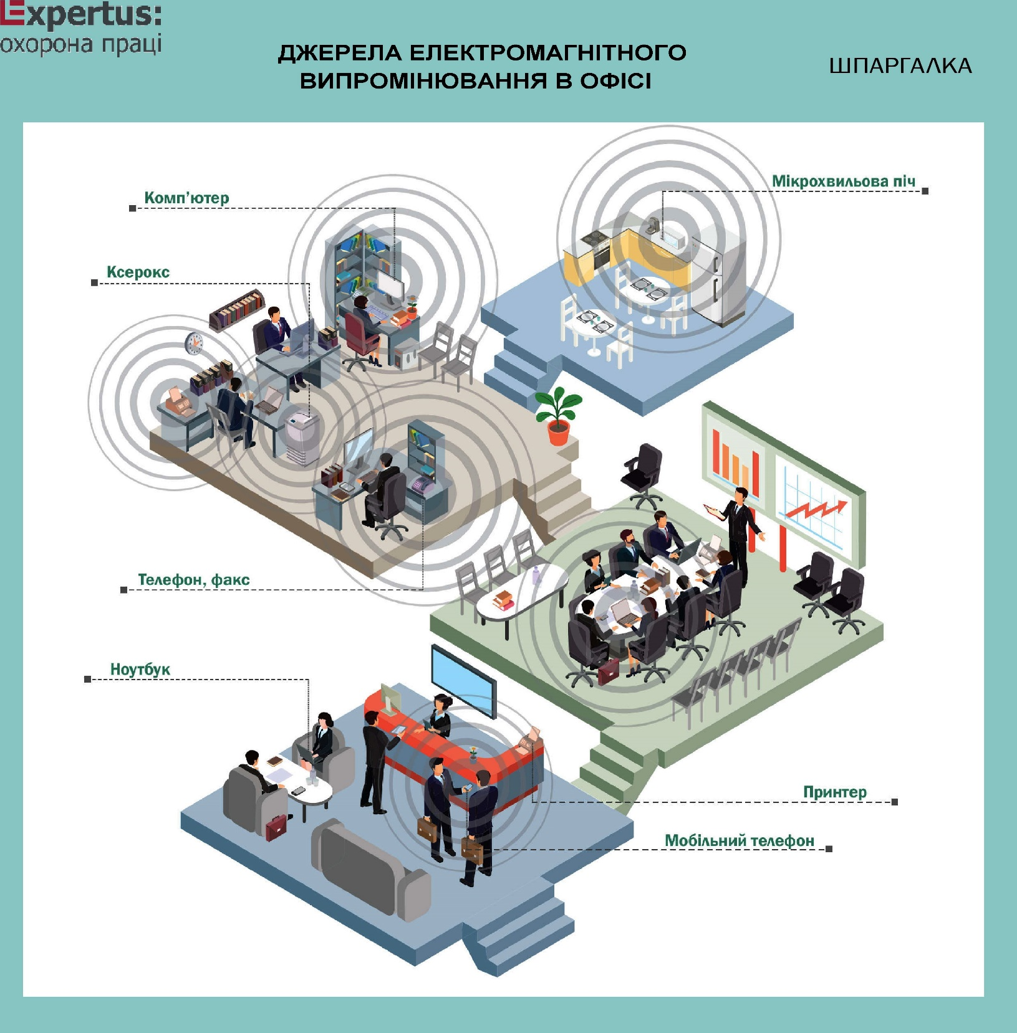
Схема діяльності в комп'ютерному офісі

Slide 5
1. Загальна термінологія
Електронно-обчислювальна машина (комп’ютер) — обладнання з необов’язковими додатковими пристроями (пристрої для друку, сканери, модеми, блоки безперервного живлення та інші пристрої).
Відеодисплейний термінал (ВДТ; монітор) — частина ЕОМ, що містить пристрій для візуального відображення інформації.
Периферійні пристрої (ПП) — сукупність необов’язкових додаткових пристроїв, які використовуються (клавіатура, маніпулятор «миша», дискова система, звукова система, модем, мікрофон, принтер, сканер тощо).

Slide 6
2. Напрямки розвитку інформаційних технологій
Сучасні офіси не обходяться без комп'ютерної техніки. Багато компаній, які навіть не займаються інформаційними технологіями, мають в своєму штаті працівника, який розуміється на комп'ютерних пристроях. Це говорить про велику затребуваність IT-фахівців.
Через це стає актуальним питання про інформаційні технології в освіті України. З кожним роком з’являються нові спеціальності та направлення в університетах, пишуться сучасні книги, підручники, методичні рекомендації. Зараз у кожного вищого навчального закладу є свій особистий сайт, абітурієнти, сидячи у себе вдома, можуть спокійно переглядати та аналізувати будь-яку інформацію, що їх хвилює.
Сьогодні в країні налічується майже 100 тисяч програмістів, що більше, ніж в будь-якій іншій країні Європи. У той же час можна стверджувати про розшаруванні фахівців в сфері IT на тих, хто дуже популярний і менш популярний серед роботодавців. Це пов'язано з тим, що деякі галузі, в сфері інформаційних технологій, користуються особливим пріоритетом, і тому в них зосереджено порівняно більше ресурсів для розвитку. Так, експерти відзначають, що в найближчі роки будуть дуже затребувані фахівці з розробок веб і мобільних додатків, що дуже модні в наші дні..

Slide 7
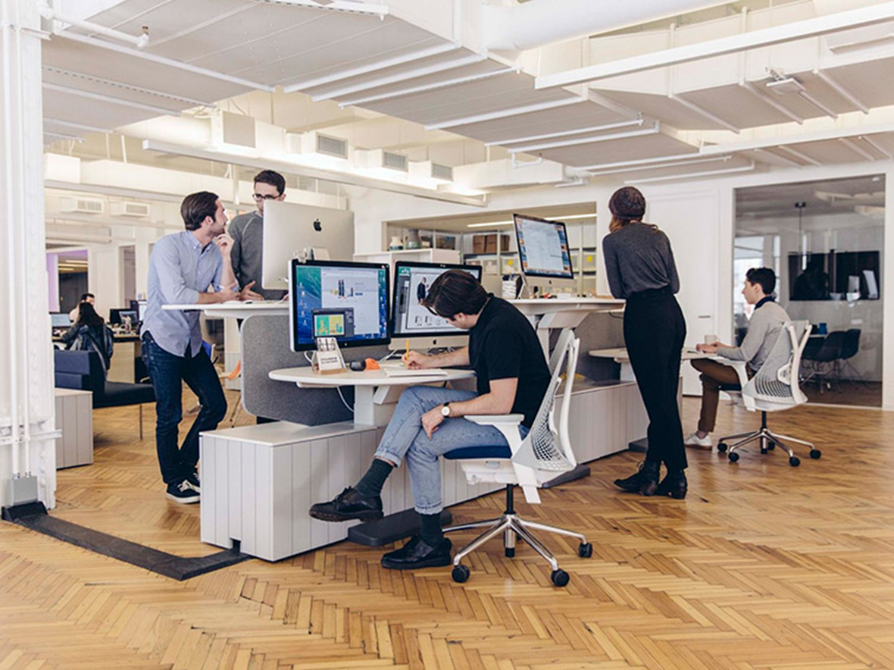
2. Напрямки розвитку інформаційних технологій
Проектування інформаційних технологій — середовище, що швидко змінюється, в ньому завжди багато нововведень. Практично щодня з'являються найрізноманітніші проекти і розробки. Кількість фахівців в даній галузі збільшується з кожним роком і попит на них також зростає.

Slide 8
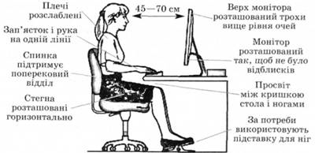
Стандартні ергономічні параметри під час роботи на ПК

Slide 9
ДЯКУЮ ЗА УВАГУ!

